Slide 1
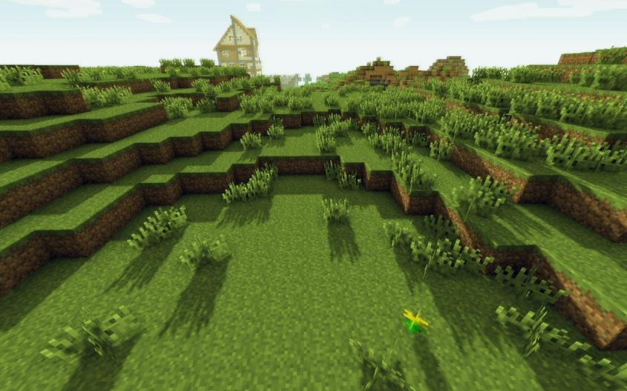

指導教授：馬尚彬
00857019 陳緯宸
00857042 柯 為

Slide 2

網站架構
標題畫面(index.html)
遊戲畫面(game.html)
結算畫面(result.html)

Slide 3
技術使用
HTML5
CSS
JavaScript
THREE.js
OBJLoader
PointerLockControls
CANNON.js

Slide 4
網站特色
能以第一人稱視角自由操縱角色
以 Minecraft 為主題的迷宮
每次開始遊戲都會隨機生成牆壁
有計時系統，使玩家挑戰自我

Slide 5
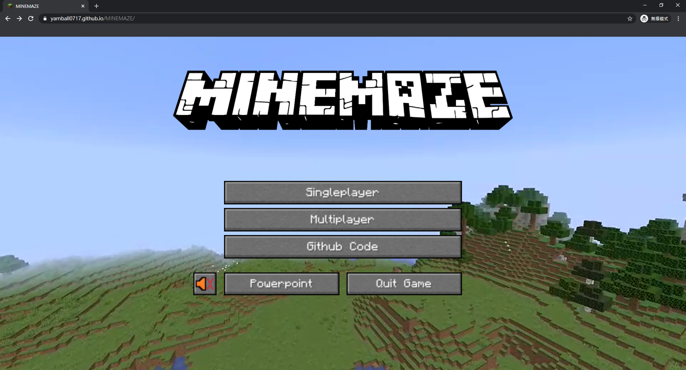
開始遊戲
連結Github
做好玩的
離開遊戲
開關音樂
投影片下載

Slide 6
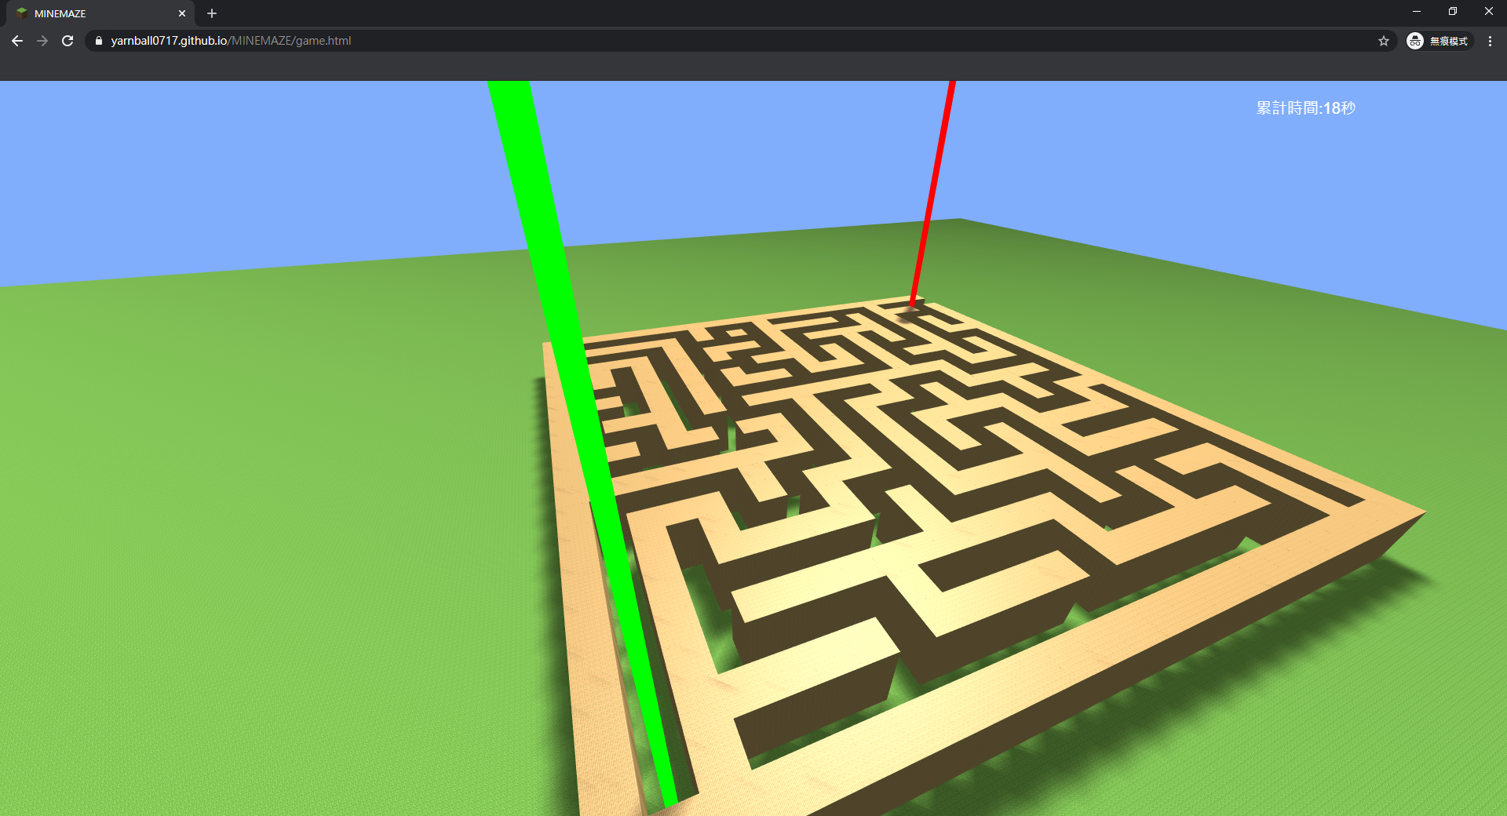
計時器
W / ↑ : 前進
A / ↓ : 後退
S / ← : 左
D / → : 右
Space : 跳
終點光柱
起點光柱

Slide 7
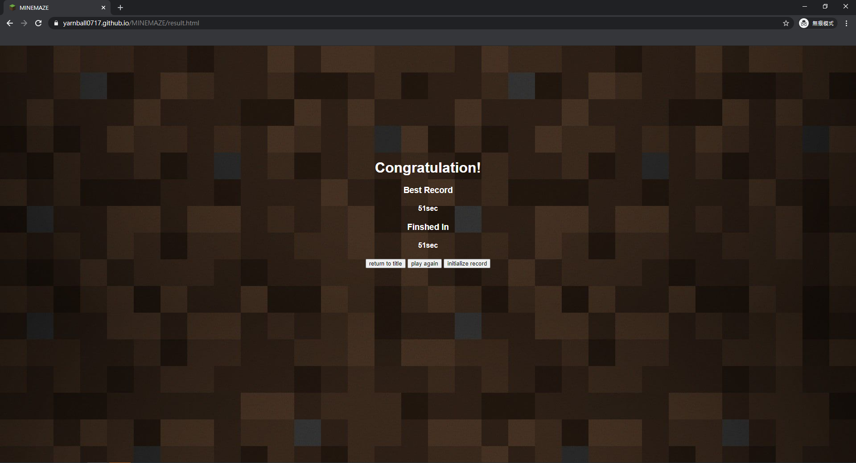
玩家紀錄
返回標題
重新開始
紀錄重置

Slide 8
進度表
日期、時間 | 陳緯宸 | 柯 為
11/24 - 11/30 | 修正專案目標
12/01 - 12/07 | 初步了解相關模組
12/08 - 12/14 | 研究 THREE.js
12/15 - 12/21 | 研究 CANNON.js
12/22 - 12/28 | 迷宮主程式
01/01 08:00 - 20:00 | 趕工統整
01/05 - 01/11 | 最佳化網頁、ppt製作

